Slide 1

Je compose pour vous avec ma douce et fidèle amie
Ces photos prouvent qu’avoir
des animaux, c’est la garantie
d’être de bonne humeur N°1
par Lande

Slide 2
Je compose pour vous avec ma douce et fidèle amie
Ah les animaux. Quand on a passé une mauvaise journée, rien de mieux que de rentrer chez soi et retrouver son chien ou son chat. Ces petites bêtes sont toujours pleines de surprises. Ce sont des sources inépuisables de moments drôles, mignons ou ridicules. Des petits moments qui font sourire et te garantissent d’être de bonne humeur au moins quelques instants dans la journée. Avec ces 25 photos, vous allez voir pourquoi c’est génial d’avoir un animal.

Slide 3
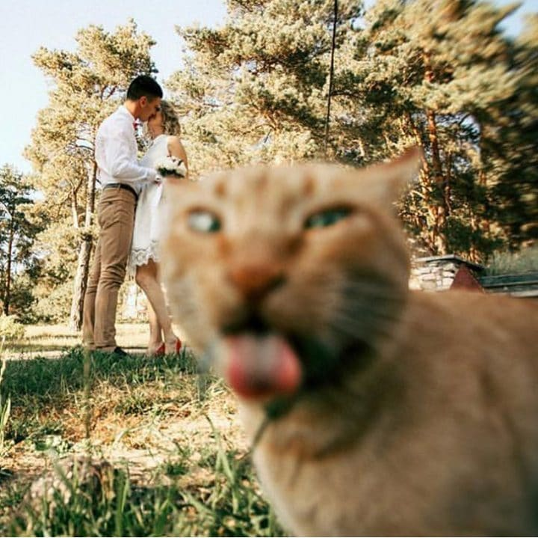
Je compose pour vous avec ma douce et fidèle amie
1) Ce chat a la même réaction que tous les célibataires qui voient un couple s’embrasser.

Slide 4
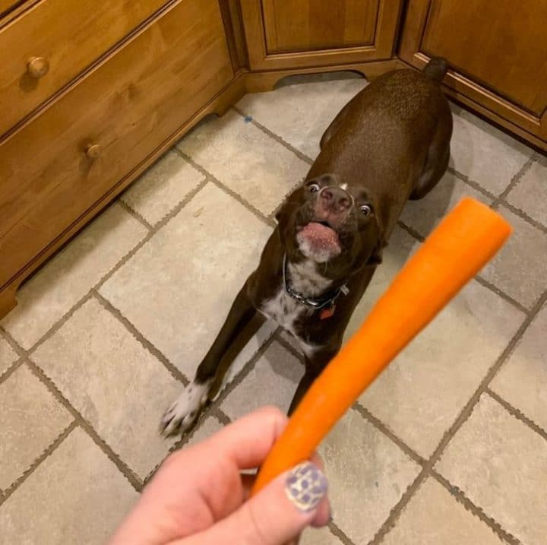
Je compose pour vous avec ma douce et fidèle amie
2) Ce chien semble ADORER les carottes.

Slide 5
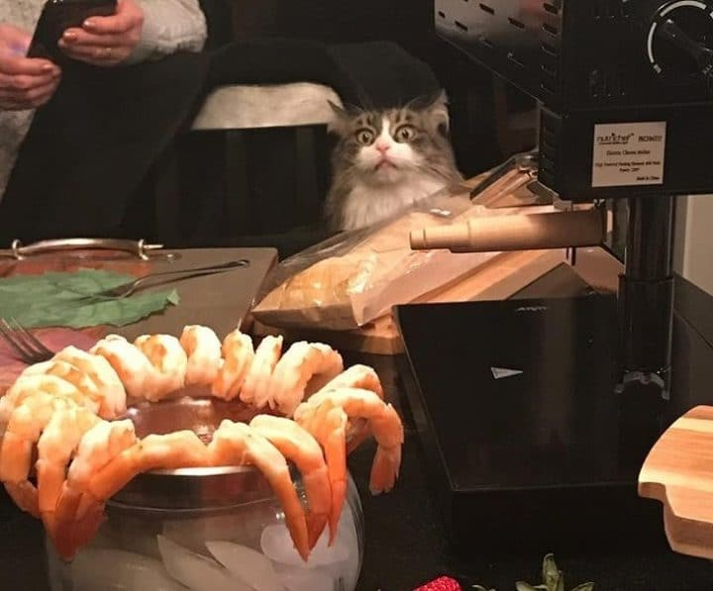
Je compose pour vous avec ma douce et fidèle amie
3) A quoi ce chat peut-il penser en voyant ces crevettes ?

Slide 6
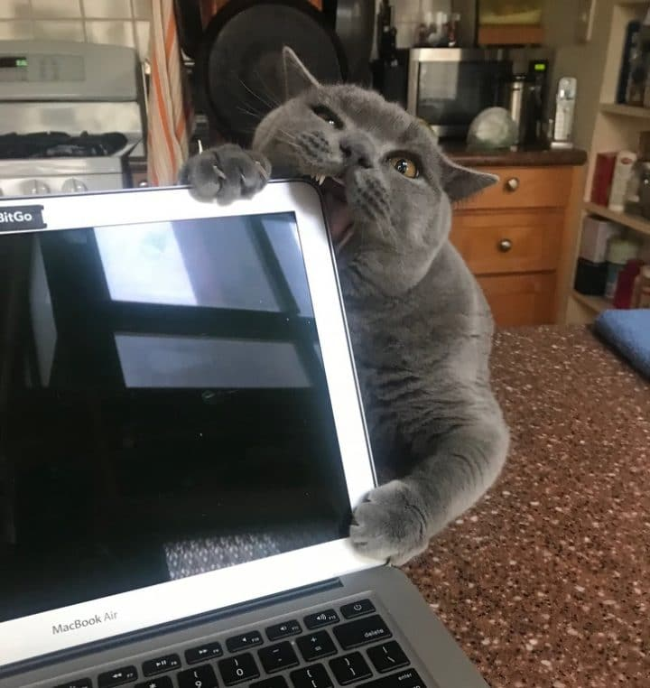
Je compose pour vous avec ma douce et fidèle amie
4) Pas évident de bosser avec ce genre de chat.

Slide 7
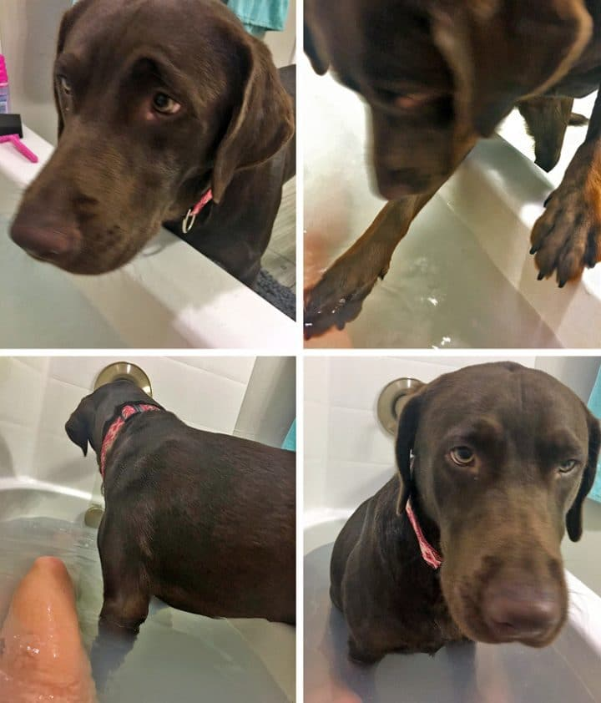
Je compose pour vous avec ma douce et fidèle amie
5) Il voulait prendre un bain tranquillement mais son chien en a décidé autrement.

Slide 8
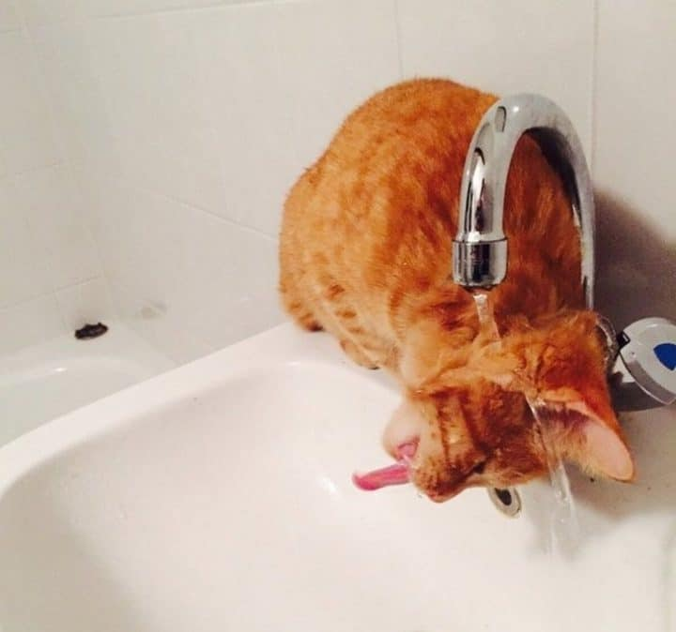
Je compose pour vous avec ma douce et fidèle amie
6) Visiblement, il n’a pas compris comment il fallait boire au robinet.

Slide 9
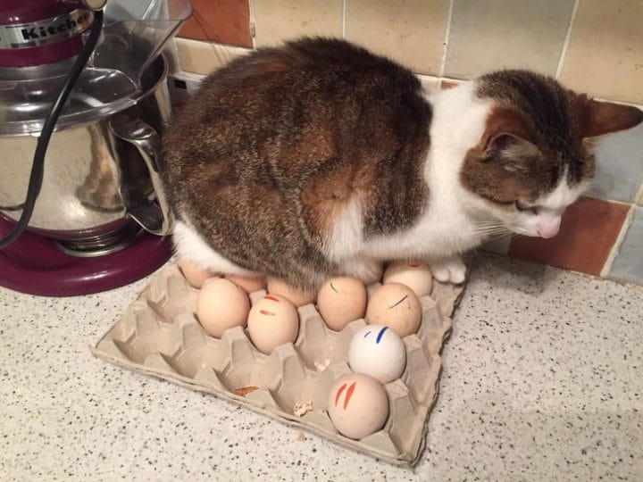
Je compose pour vous avec ma douce et fidèle amie
7) Il a tout le confort nécessaire autour de lui, mais ce chat préfère s’asseoir sur des œufs. Pourquoi pas après tout.

Slide 10
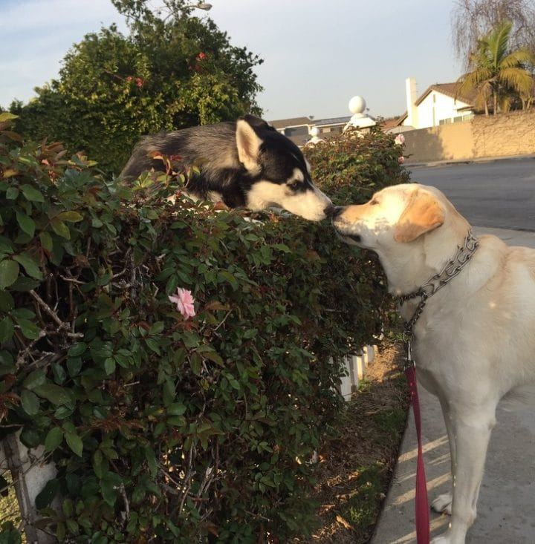
Je compose pour vous avec ma douce et fidèle amie
8) A chaque promenade, ce chien doit s’arrêter pour voir son crush. Si ça c’est pas mignon.

Slide 11
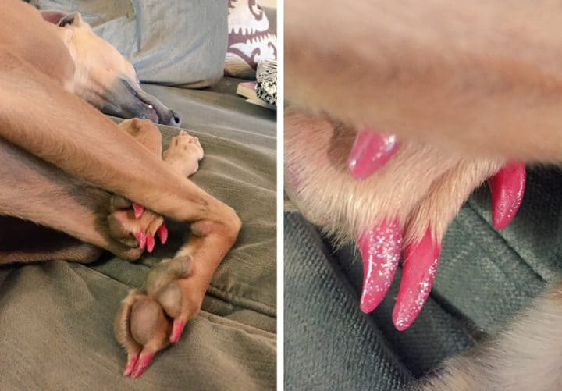
Je compose pour vous avec ma douce et fidèle amie
9) Une enfant voulait s’entraîner à se mettre du vernis, elle a donc expérimenté sur son chien.

Slide 12
Je compose pour vous avec ma douce et fidèle amie
Ces photos prouvent qu’avoir
des animaux, c’est la garantie
d’être de bonne humeur N°1
par Lande

